Slide 1

Clasificare a recenziilor din filme Folosind mai multe tehnici într-o abordare comprehensiva
Rusu Diana-Elena
331AB

Slide 2
Aplicație care folosește mai multe tehnici
Timpul de antrenare
Cel mai bun model
Aflarea acurateții

Slide 3
Am folosit 3 metode de reducere a dimensionalității
LSA
PCA
K-Means

Slide 4
Aceste 3 metode au fost utilizate pentru fiecare model în parte
Logistic Regression
SVM
Random Forest

Slide 5
Naive Bayes
L-am utilizat fără vreo metodă de reducere a dimensionalității

Slide 6
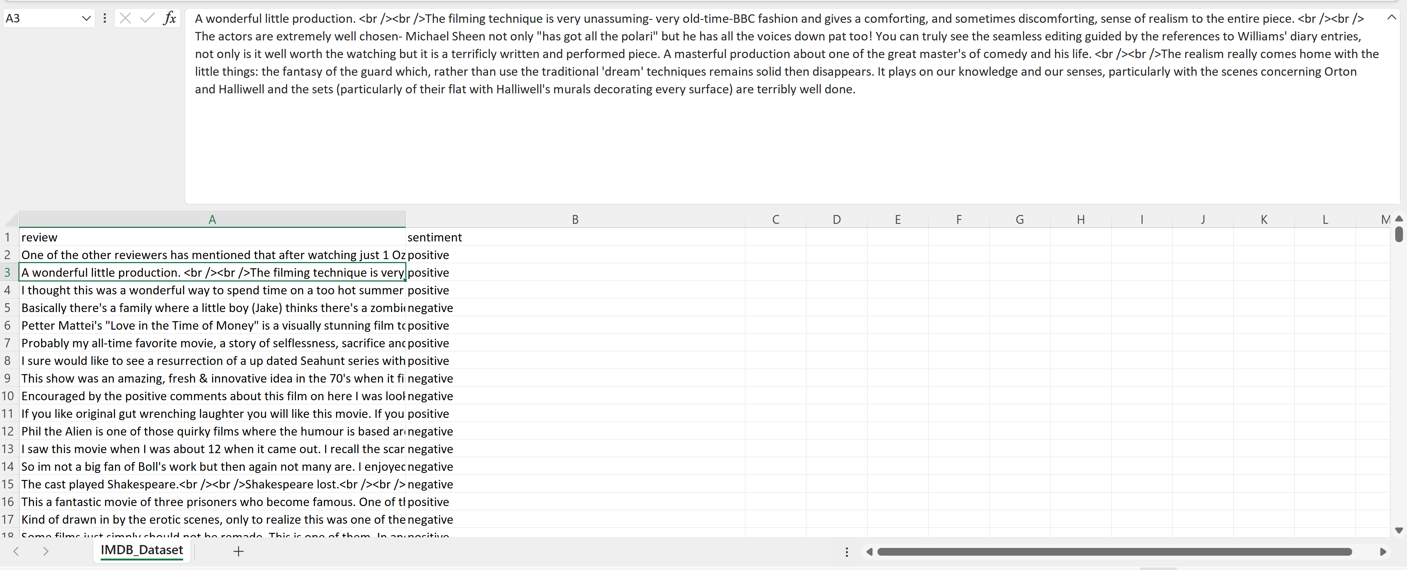
Setul de date conține review-uri de pe IMDB, iar in functie de review, o să avem sentiment pozitiv sau negativ

Slide 7
Prelucrarea datelor
Le-am importat cu panda
Am eliminat duplicate și rândurile cu valori lipsă
Am definit caracteristicile și etichetele pentru clasificare

Slide 8
Prelucrarea datelor text
Aplic Transformator Text-TF-IDF (Term Frequency-Inverse Document Frequency) pe 5000 de componente( din 25000)
TruncatedSVD pentru LSA => matrice rară
Pentru PCA am transformat caracteristicile într-un vector dens, deoarece PCA nu acceptă matrice rară
K-Means pentru clustering pe date

Slide 9
Împărțirea datelor
Am împărțit datele în set de antrenare și set de testare pentru fiecare metodă

Slide 10
Crearea listelor
Rezultate => am salvat acuratețea, raportul de clasificare, matricea de confuzie
Acuratețe => pentru a evalua cel mai bun model
Timp de antrenare => pentru afișarea grafică a timpului pentru fiecare model

Slide 11
Raportul de clasificare
Precizie : Proporția de instanțe pozitive corect clasificate din totalul celor clasificate ca pozitive
Sensibilitate: Proporția dintre instanțele positive corect clasificate din totalul real al instanțelor pozitive
F1-Score: combină precizia și sensibilitatea într-o singură valore
Suport: Numărul total de instanțe reale din fiecare clasă

Slide 12
Cel mai bun model
In funcția de acuratețe, datele salvate pentru cel mai bun model se modifică.
Se preiau valorile de la modelul la care suntem (accuracy, name, model, X_test, y_pred, classification_rep, conf_matrix)

Slide 13
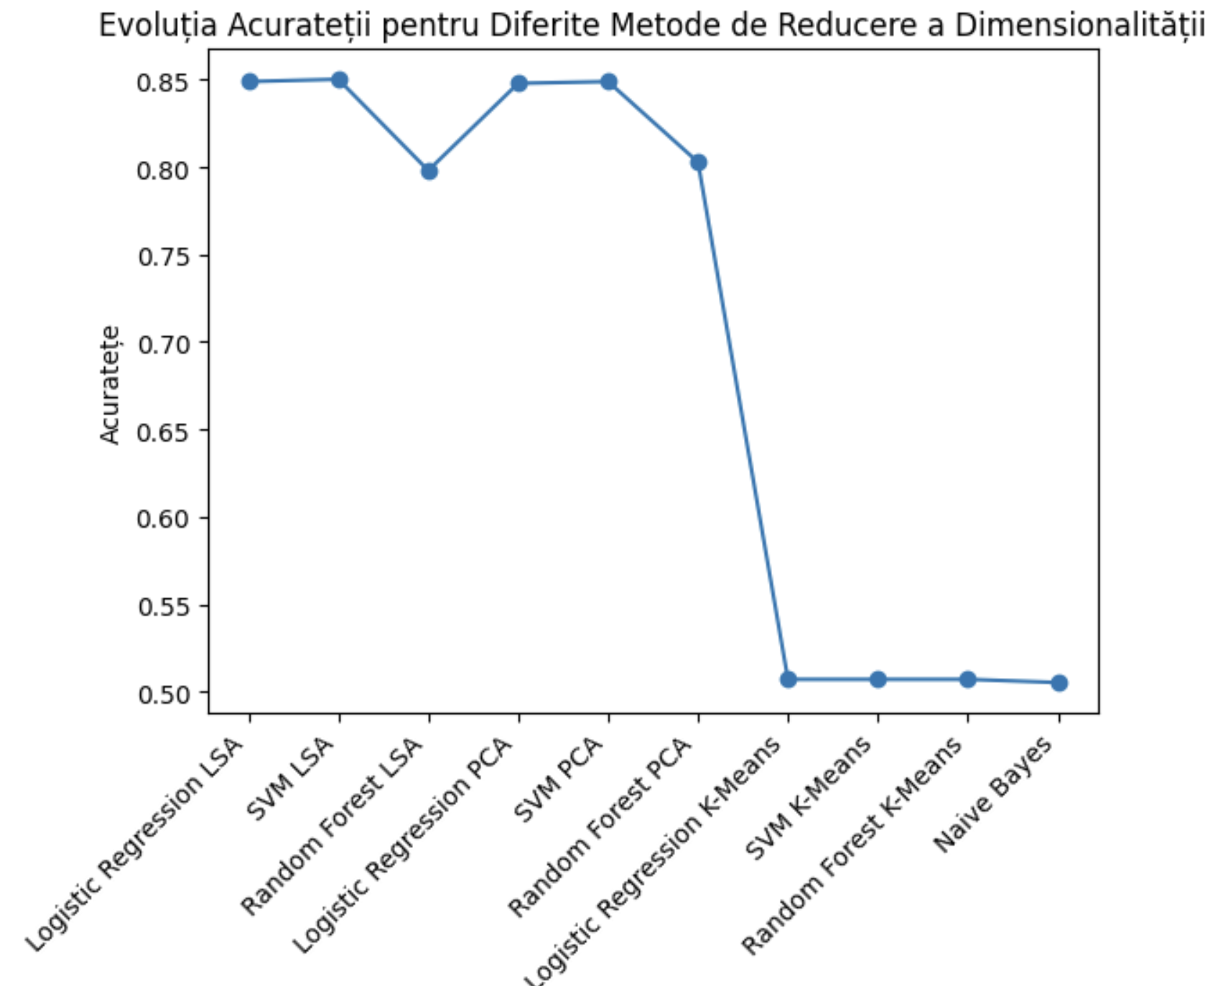
Evolutia acurateții
K-Means algoritm de clustering
Random forest – lipsa interacțiunii complexe între caracteristici
Naive Bayes inadecvarea pentru modele complexe

Slide 14
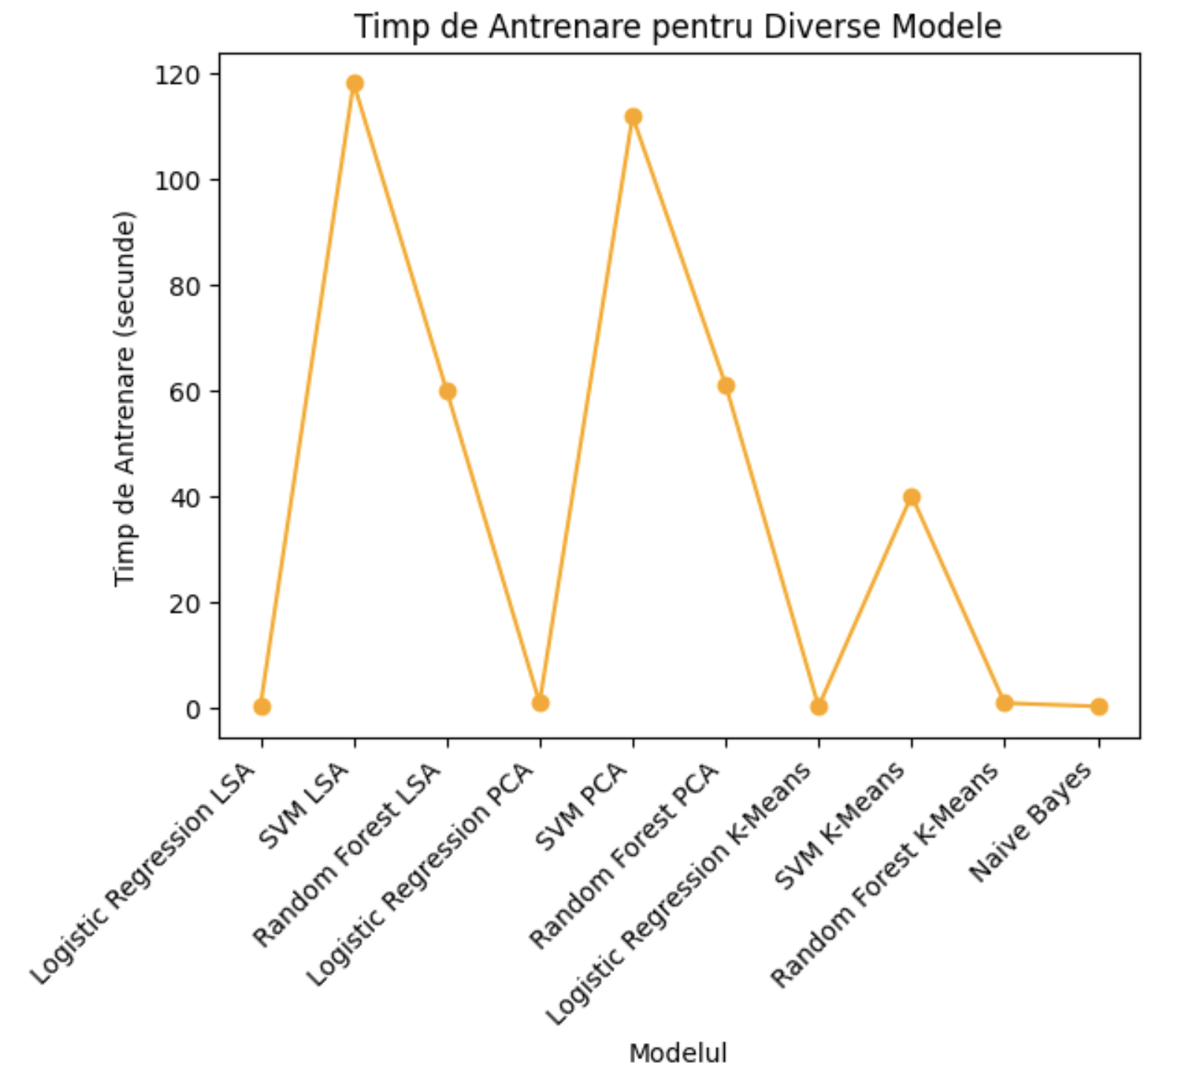
Timpul de antrenare
SVM-ul este mai mare decat celelalte, deoarece are ordin de complexitate mai mare

Slide 15
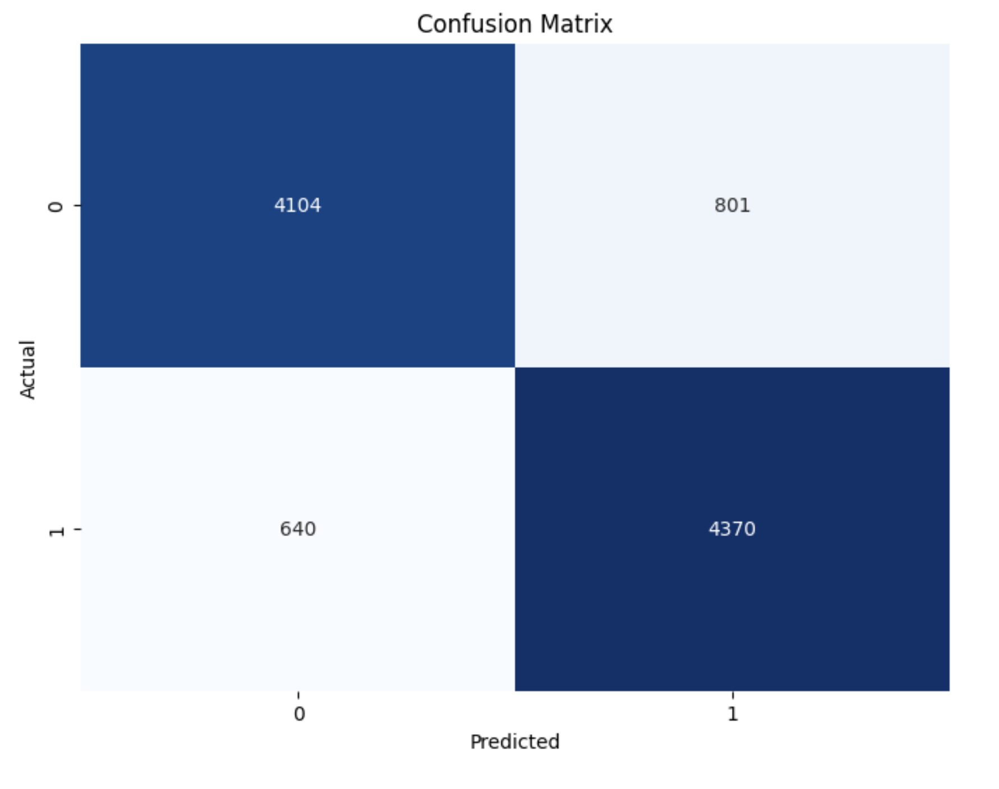
Matricea de confuzie
Algoritmul a identificat
corect:
- în clasa 0: 4104
- în clasa 1: 4370
incorect(apartineau celeilalte clase):
-în clasa 0: 640
-în clasa 1: 801

Slide 16
Concluzii
Cel mai bun algoritm pentru setul nostru de date este SVM LSA cu o acuratete de 0.85022, avand si cel mai mare timp de antrenare.

Slide 17
Mulțumesc pentru atenție!
Rusu Diana-Elena 331AB

